Slide 1
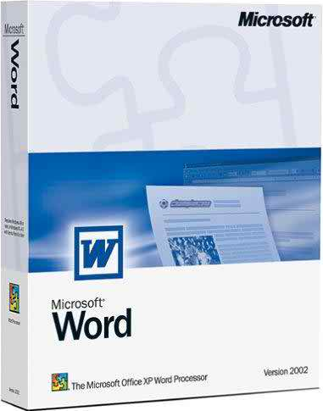
স্বাগতম

Slide 2
পরিচিতি
মোঃ জাহাঙ্গীর আলম সহকারি শিক্ষক (আইসিটি) পেকুয়া সরকারি মডেল জি.এম.সি ইনস্টিটিউশন পেকুয়া, কক্‌সবাজার।
01818205938
jscom.pekua@gmail.com
বিষয়: তথ্য ও যোগাযোগ প্রযুক্তি
শ্রেণি : ষষ্ঠ
অধ্যায় : চতুর্থ
পাঠ : ১ (ওয়ার্ড প্রসেসর)
সময় : ৫০ মিনিট

Slide 3
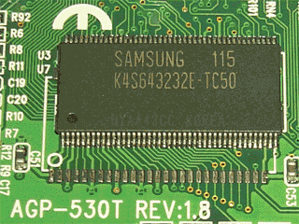
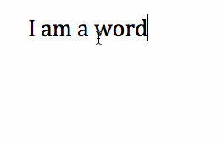
নিচের প্রক্রিয়াটি মনোযোগ সহকারে লক্ষ্য কর।
প্রসেসিং - বিশ্লেষণ - সংরক্ষণ
প্রক্রিয়াকরণ ইউনিট
ইনপুট
প্রসেসরে প্রেরণ
পুনরায় মেমোরি
আউটপুট
প্রসেসর
মেমোরি
তাহলে বল লেখালেখির কাজ করতে আমরা কোন সফটওয়্যার ব্যবহার করি।

Slide 4
আজকর পাঠ
ওয়ার্ড প্রসেসর

Slide 5
শিখনফল
এ পাঠ শেষে শিক্ষার্থীরা...
১। ওয়ার্ড প্রসেসর কী বলতে পারবে।
২। ওয়ার্ড প্রসেসর ও টাইপরাইটারের মধ্যে পার্থক্য
চিহ্নিত করতে পারবে।
৩। ওয়ার্ড প্রসেসর ব্যবহার করে কী কী কাজ করা যায় তা
ব্যাখ্যা করতে পারবে।

Slide 6
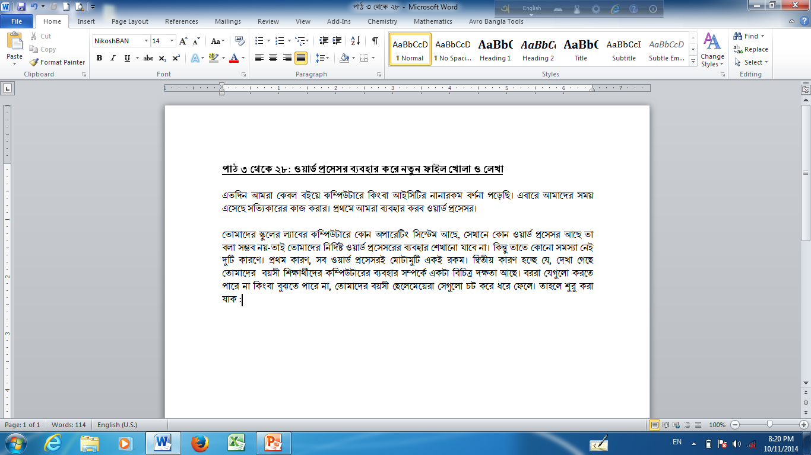
ওয়ার্ড প্রসেসরের একটি খালি ডকুমেন্ট
কোন ডকুমেন্টকে সংরক্ষন করে রাখা য়ায়, সংরক্ষিত ডকুমেন্টকে সিডি বা পেনড্রাইভে রাখা যায়।এ সকল সুবিধার কথা চিন্তা করে মাইক্রোসফট কোম্পানী এই সফটওয়্যারটি তৈরি করেছে। তবে কেউ যদি বিনা মূল্যে এই সফটওয়্যার সংগ্রহ করতে চাই তবে তাকে ওপেন অফিস সফটওয়্যার ব্যবহার করতে হবে।
ওয়ার্ড প্রসেসরের একটি লিখিত ডকুমেন্ট

Slide 7
ওয়ার্ড প্রসেসরে কিভাবে লেখা হয় ?
ওয়ার্ড আইকোনে ক্লিক করি। ডকুমেন্টের ভিতর কার্সার নিই।
ডিজিটাল বাংলাদেশ গড়া আমাদের লক্ষ্য।

Slide 8
ওয়ার্ড ও প্রসেস এ শব্দ দুটি মিলে হয় ওয়ার্ড প্রসেসিং। এর বাংলা অর্থ হচ্ছে শব্দ প্রক্রিয়াকরণ। আর যে সফটওয়্যার ওয়ার্ড প্রসেসিং এর কাজ করে তাকে ওয়ার্ড প্রসেসর বলে।
ওয়ার্ড প্রসেসর
Word অর্থ...........
শব্দ
প্রক্রিয়াকরণ
Process অর্থ...............
Notes:
কম্পিউটারের সাহায্যে লেখালেখির কাজ যে Software এর মাধ্যমে করা হয় তাকে ওয়ার্ড প্রসেসিংবলে।

Slide 9
কিসে লেখাটা সংরক্ষণ করে রাখা যায়?

Slide 10
ওয়ার্ড প্রসেসরের কাজ
নতুন ফাইল তৈরি করা যায়
এডিটিং বা পরিবর্তন করা যায়
লেখা দীর্ঘ দিন সংরক্ষণ করে রাখা যায়
কপি করা যায়
ভুল শুদ্ধ করা যায়

Slide 11
দলগত কাজ
ক-দলঃ ওয়ার্ডপ্রসেসর ও টাইপ রাইটারের মধ্যে পার্থক্য লিখ।
খ-দলঃ ওয়ার্ডপ্রসেসরের ৫টি সুবিধা লিখ।

Slide 12
মূল্যায়ন
১। কোন সফটওয়্যারটি বিনামূল্যে পাওয়া যায়?
খ
ওপেন অফিস সফটওয়্যার
গ
ওয়ার্ড ফারফেক্ট
সঠিক উত্তর
ক
এপ্লিকেশন সফটওয়্যার
ঘ
ওয়ার্ডপ্রসেসর
২। ওয়ার্ডপ্রসেসিং অর্থ কী?
ক
বাক্য প্রক্রিয়াকরণ
গ
লিখা প্রক্রিয়াকরন
সঠিক উত্তর
খ
বর্ণ প্রক্রিয়াকরণ
ঘ
শব্দ প্রক্রিয়াকরণ

Slide 13
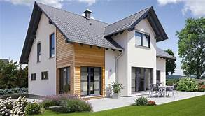
বাড়ির কাজ
ওয়ার্ড প্রসেসরের পাঁচটি কাজ শিখবে এবং লিখে নিয়ে আসবে।
Notes:
শিক্ষার্থীরা বাড়ি থেকে কাজ করে আনলে শিক্ষক তা দেখবেন এবং মাদারবোর্ডের গুরুত্ব পূর্ণ ডিভাইস প্রসেসর নিয়ে আরো আলোচনা করা যেতে পারে।

Slide 14
ধন্যবাদ

